Slide 1
vue

Slide 2
express
1、安装
cnpm install express-generator

Slide 3
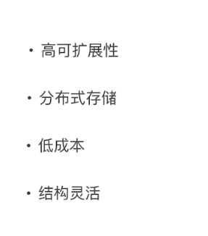
mongoDB
与server等相比较的优点

Slide 4
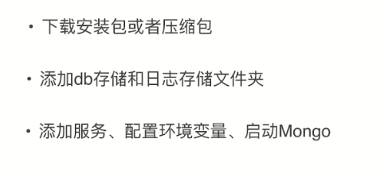
mongoDB
安装

